Slide 1

MODEL BIZNESOWY ROZWIĄZANIA INFORMATYCZNEGO
Prezentacja XI
Filip Hałys
Geoinformatyka V rok
Notes:
… czyli jak ak technologia generuje wartość i przychód.
W tej prezentacji przedstawię jak wygląda model biznesowy rozwiązania informatycznego na przykładzie firmy FuelSoft, która tworzy system (informatyczny) dla stacji paliw.

Slide 2
Wprowadzenie
FuelSoft tworzy system sprzedażowy i analityczny dla stacji paliw.
Produkt ma zwiększyć sprzedaż sieci stacji i usprawnić zarządzanie.
Pojawia się kluczowe pytanie: jak na tym zarobić?
Notes:
Technologia sama w sobie nie tworzy wartości. Wartość pojawia się dopiero wtedy, gdy mamy jasno określony model biznesowy.

Slide 3
CZYM JEST MODEL BIZNESOWY
Model biznesowy opisuje sposób, w jaki organizacja tworzy, dostarcza i przechwytuje wartość. Określa, kto jest klientem, co mu oferujemy oraz jak na tym zarabiamy.
W skrócie: Model biznesowy odpowiada na trzy kluczowe pytania: dla kogo, co i za ile
Notes:
Dla kontekstu FuelSoft musi zdecydować: dla kogo - kto jest klientem, co - jaką wartość oferuje, za ile - jak będzie generować przychody.
https://it-consulting.pl/2012/01/29/model-biznesowy-czyli-po-co-mi-te-procesy-przed-wdrozeniem-erp-czy-crm/

Slide 4
BUSINESS MODEL CANVAS
Business Model Canvas składa się z dziewięciu elementów:
Segmentacja rynku
Propozycja wartości
Kanały dystrybucji
Relacje z klientem
Struktura przychodów
Kluczowe zasoby
Kluczowe czynności
Kluczowi partnerzy
Struktura kosztów
Notes:
Canvas pozwala zobaczyć, jak wszystkie elementy biznesu są ze sobą Powiązane, zmiana jednego elementu wpływa na pozostałe.
https://mfiles.pl/pl/index.php/Business_model_canvas

Slide 5
Segmentacja rynku
Segmentacja klientów polega na podziale odbiorców na grupy o podobnych potrzebach, zachowaniach i cechach (np. preferencjach czy sile nabywczej), aby lepiej dopasować ofertę. W zależności od zakresu działalności firma może obsługiwać jeden lub wiele segmentów.
Notes:
https://mfiles.pl/pl/index.php/Business_model_canvas

Slide 6
Propozycja wartości
Wartość dodana przedsiębiorstwa to produkty lub usługi oferowane klientom, które odpowiadają na ich potrzeby i stanowią powód wyboru danej firmy zamiast konkurencji.
Notes:
https://mfiles.pl/pl/index.php/Business_model_canvas

Slide 7
Kanały dystrybucji
Ta część modelu opisuje, w jaki sposób firma dostarcza wartość klientom. Kanały dystrybucji obejmują nie tylko sprzedaż, ale także informowanie o ofercie, pomoc w jej ocenie oraz wsparcie posprzedażowe.
Notes:
https://mfiles.pl/pl/index.php/Business_model_canvas

Slide 8
Relacje z klientem
Ten element opisuje relacje z klientami, czyli sposób komunikacji i interakcji między firmą a odbiorcami. Może mieć formę bezpośrednią lub zautomatyzowaną, w zależności od preferencji danego segmentu klientów.
Notes:
https://mfiles.pl/pl/index.php/Business_model_canvas

Slide 9
Struktura przychodów
Ten element opisuje źródła przychodów, czyli sposób, w jaki firma zarabia na poszczególnych segmentach klientów. Obejmuje określenie, za co klienci są skłonni płacić oraz w jakiej formie odbywa się płatność (np. sprzedaż, wynajem, subskrybcja).
Notes:
https://mfiles.pl/pl/index.php/Business_model_canvas

Slide 10
Kluczowe zasoby
Ta część opisuje kluczowe zasoby potrzebne do tworzenia i dostarczania wartości klientom. Obejmują one zasoby materialne, intelektualne oraz ludzkie, które odgrywają szczególnie ważną rolę w firmach opartych na wiedzy (również informatycznych).
Notes:
https://mfiles.pl/pl/index.php/Business_model_canvas

Slide 11
Kluczowe czynności
Ten element opisuje kluczowe działania firmy, czyli najważniejsze procesy potrzebne do tworzenia wartości, utrzymywania relacji z klientami oraz generowania przychodów. Obejmują one produkcję, rozwiązywanie problemów klientów oraz zarządzanie platformami, szczególnie w przypadku firm działających online.
Notes:
https://mfiles.pl/pl/index.php/Business_model_canvas

Slide 12
Kluczowi partnerzy
Ten element opisuje kluczowych partnerów firmy, czyli sieć dostawców i współpracowników wspierających jej działalność. Mogą to być zarówno sojusze strategiczne, jak i współpraca między branżami, często ukierunkowana na obniżenie kosztów i osiągnięcie efektu skali.
Notes:
https://mfiles.pl/pl/index.php/Business_model_canvas

Slide 13
Struktura kosztów
Ten element opisuje strukturę kosztów, czyli wszystkie wydatki związane z tworzeniem i dostarczaniem wartości, obsługą klientów oraz generowaniem przychodów. Łatwiej je określić po zdefiniowaniu zasobów, działań i partnerów. Model Business Model Canvas często koncentruje się na optymalizacji kosztów i dostarczaniu wartości w możliwie najtańszy sposób.
Notes:
https://mfiles.pl/pl/index.php/Business_model_canvas

Slide 14
KLIENT I WARTOŚĆ
Klient to podmiot, który ma problem i jest gotowy zapłacić za jego rozwiązanie.
Ważne jest precyzyjne określenie segmentu klientów.
Nie każdy użytkownik jest klientem. Klient to ten, kto płaci.
Notes:
Klienci FuelSoft’u: właściciele stacji paliw
https://business.trustedshops.pl/blog/propozycja-wartosci-business-model-canvas

Slide 15
Propozycja wartości
Propozycja wartości to odpowiedź na pytanie, dlaczego klient ma wybrać nasz produkt.
Powinna rozwiązywać konkretny problem lub dostarczać mierzalną korzyść.
Notes:
Wartość w FuelSoft: zwiększenie sprzedaży i lepsza analiza danych
https://business.trustedshops.pl/blog/propozycja-wartosci-business-model-canvas

Slide 16
STRUMIENIE PRZYCHODÓW
Strumienie przychodów określają, w jaki sposób firma zarabia pieniądze.
Mogą obejmować sprzedaż licencji, abonament, opłaty transakcyjne lub model freemium.
Notes:
To jeden z najważniejszych elementów modelu biznesowego. Firma nie musi ograniczać się do jednego. Przykładowo może prowadzić sprzedaż aplikacji (licencja) oraz abonament miesięczny na korzystanie z dodatkowej wtyczki w tej aplikacji.
https://omec.pl/blog/canvas-model-biznesowy/

Slide 17
STRUKTURA KOSZTÓW
Struktura kosztów obejmuje wszystkie wydatki związane z tworzeniem i utrzymaniem produktu.
1
Najczęściej są to koszty rozwoju, infrastruktury, wsparcia oraz marketingu.
2
Każdy model biznesowy musi być zrównoważony (przychody muszą przewyższać koszty)
3
Notes:
Jak wygląda struktura kosztów w FuelSoft? W skład wchodza takie czynniki: rozwój oprogramowania, utrzymanie infrastruktury, wsparcie klienta, sprzedaż, marketing.
https://pl.wikipedia.org/wiki/Analiza_struktury_koszt%C3%B3w

Slide 18
TESTOWANIE HIPOTEZ BIZNESOWYCH
Hipotezy biznesowe to założenia dotyczące klientów, wartości, przychodów i rynku.
Mogą być prawdziwe lub fałszywe i wymagają weryfikacji.
Przykład: stacje paliw są gotowe płacić abonament za analizę danych sprzedażowych – to hipoteza, nie fakt
Notes:
Hipotezy testuje się poprzez:
MVP (Minimum Viable Product)
wywiady z klientami
testy rynkowe
analizę zachowań użytkowników
Najważniejsze jest sprawdzenie, czy klient rzeczywiście widzi wartość w produkcie.
FuelSoft udostępnia pierwszą wersję systemu kilku stacjom paliw, następnie obserwuje reakcje i zbiera dane. Zamiast zgadywać, zaczyna mierzyć realne zachowania klientów
https://akademia.pit.lukasiewicz.gov.pl/testowanie-hipotez-biznesowych/

Slide 19

DOPASOWANIE MODELU DO PRODUKTU
Model biznesowy musi być dopasowany do:
rodzaju produktu
technologii
grupy klientów
rynku
Inny model ma aplikacja mobilna do sprzedaży paprotek, a inny system B2B dla stacji paliw
Notes:
Jak wygląda model biznesowy dla produktu FuelSoft?
- Produkt B2B - model abonamentowy, - Długoterminowe relacje z klientem, - Wysoka wartość jednostkowa klienta. FuelSoft dostosowuje model do realiów rynku B2B, gdzie klienci są mniejsi liczebnie, ale bardziej wartościowi

Slide 20
SKALOWANIE MODELU
Skalowanie oznacza możliwość zwiększania przychodów bez proporcjonalnego wzrostu kosztów.
Model powinien rosnąć efektywnie.
Notes:
Po czasie FuelSoft zdobywa więcej klientów, działa ten sam system informatyczny, ale wporwadza się automatyzację w obsłudze -> FuelSoft może obsługiwać coraz więcej stacji bez konieczności proporcjonalnego zwiększania zespołu (kosztów)
https://bs4.io/na-czym-polega-skalowanie-biznesu/

Slide 21
RYZYKA MODELU PLATFORMOWEGO
Model platformowy łączy różnych użytkowników (np. dostawców i klientów). Wartość rośnie wraz z liczbą użytkowników (efekt sieciowy).
Ryzyka: uzależnienie od efektu sieciowego, trudność w osiągnięciu masy krytycznej, silna konkurencja, wysokie koszty startowe
Notes:
Często największe ryzyko to moment startowy – jeśli nie ma użytkowników, platforma de facto nie działa.
FuelSoft rozważa dodanie elementów platformowych (np. integracje z dostawcami paliwa i systemami płatności). Firma zaczyna myśleć nie tylko o produkcie, ale o całym ekosystemie

Slide 22
EWOLUCJA MODELU BIZNESOWEGO
Model biznesowy nie jest stały. Zmienia się wraz z:
- rynkiem
- technologią
- klientami
- konkurencją
Notes:
Przykład ewolucji w FuelSoft:
wersja 1: abonament
wersja 2: dodatkowe usługi analityczne
wersja 3: integracja platformowa
Model FuelSoft ewoluuje razem z rynkiem i potrzebami klientów
https://techmine.pl/ewolucje-modeli-biznesowych/

Slide 23
MVP (Minimum Viable Product)
MVP (Minimum Viable Product) to najprostsza wersja produktu, która pozwala przetestować kluczową wartość biznesową przy minimalnym nakładzie pracy.
Nie jest to produkt pełny, tylko eksperyment rynkowy.
MVP nie ma być idealne. Ma odpowiedzieć na jedno pytanie: czy klient w ogóle chce tego produktu?
Notes:
https://blog.crisp.se/2016/01/25/henrikkniberg/making-sense-of-mvp

Slide 24
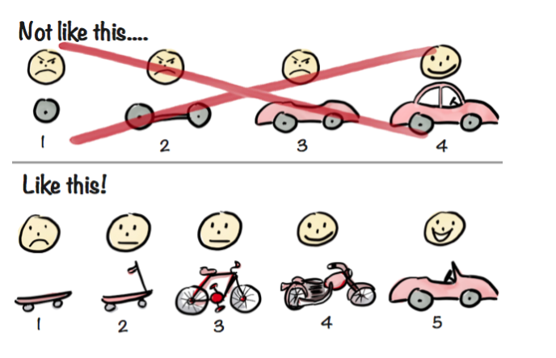
MVP (Minimum Viable Product)
Notes:
Pierwsza wersja systemu FuelSoft:
- podstawowa sprzedaż
- prosta analiza danych
- ograniczone funkcje
Nie wszystko od razu
https://blog.crisp.se/2016/01/25/henrikkniberg/making-sense-of-mvp

Slide 25
MMP vs MMF
MMP (Minimum Marketable Product) to najmniejszy produkt, który można skutecznie sprzedawać na rynku.
MMF (Minimum Marketable Feature) to najmniejsza funkcja, która sama w sobie dostarcza wartość użytkownikowi.
Notes:
MVP testuje ideę, MMP pozwala zarabiać, a MMF to najmniejszy element, który daje realną wartość
Przykład na podstawie FuelSoft:
MMF: raport dzienny sprzedaży MMP: pełny system sprzedażowy dla stacji MVP: uproszczona wersja testowa systemu
To trzy różne poziomy “dojrzałości” produktu
https://firmbee.com/mvp-vs-mmp-vs-mmf-key-milestones

Slide 26
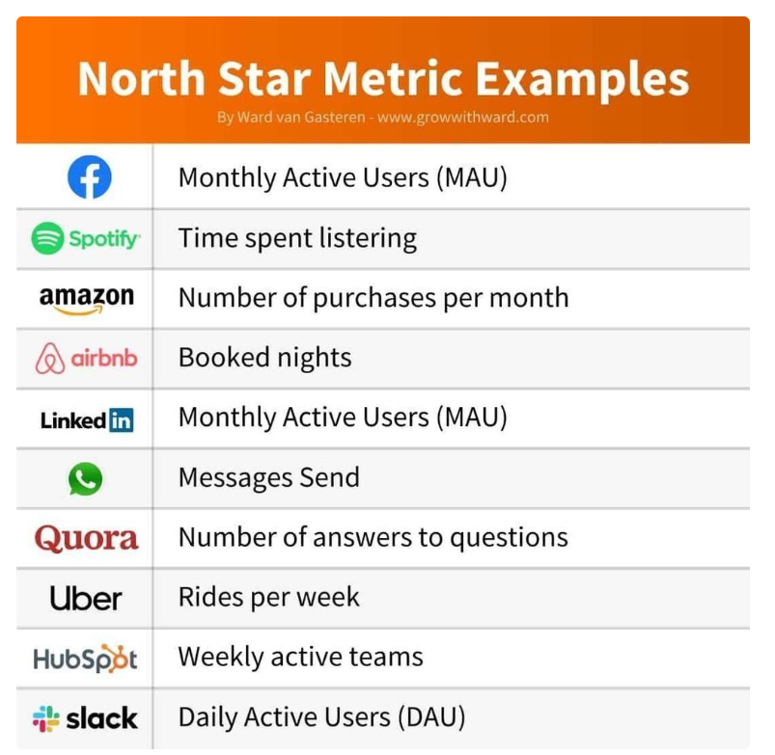
NORTH STAR METRIC
North Star Metric to jedna, najważniejsza metryka, która pokazuje, czy produkt dostarcza realną wartość klientom i rozwija biznes w dobrym kierunku.
Notes:
To jest jedna liczba, która mówi: czy idziemy w dobrą stronę?
North Star Metric dla FuelSoft: “liczba stacji paliw zwiększających sprzedaż dzięki systemowi”
Więcej przykłądów w tabelce z artykułu poniżej:
https://www.mateuszbaranowski.pl/north-star-metric-co-to/

Slide 27
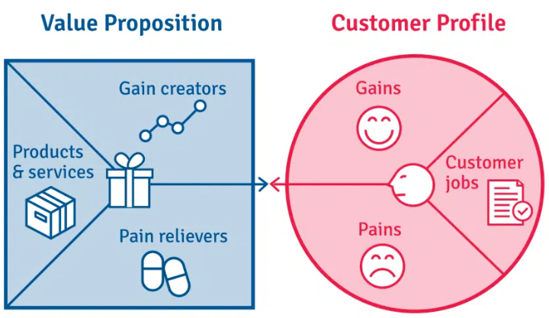
VALUE PROPOSITION
Value Proposition to jasna odpowiedź na pytanie: dlaczego klient ma wybrać nasz produkt zamiast konkurencji.
Notes:
FuelSoft pomaga stacjom paliw: zwiększyć sprzedaż, analizować dane w czasie rzeczywistym, podejmować lepsze decyzje Klient nie kupuje systemu. Kupuje lepszy wynik finansowy
https://www.prodpad.com/glossary/value-proposition/

Slide 28
NPS
Net Promoter Score (NPS) mierzy lojalność klientów poprzez pytanie: “Jak bardzo prawdopodobne jest, że polecisz nasz produkt innym?”. NPS określa się w skali od 1 do 10
Notes:
To prosta, ale bardzo skuteczna metryka satysfakcji klienta.
Nie jest ona “symetryczna”:
9-10 to promotorzy
7-8 to neutralni
0-6 to krytycy
NPS pokazuje nie tylko satysfakcję aktualnych klientów, ale też potencjał wzrostu przez polecenia
https://pl.wikipedia.org/wiki/Net_Promoter_Score

Slide 29
WARTOŚĆ FINANSOWA I NIEFINANSOWA
Model biznesowy łączy korzyści finansowe i niefinansowe.
Korzyści finansowe to przychody, zyski i redukcja kosztów.
Korzyści niefinansowe to satysfakcja klienta, lojalność, przewaga konkurencyjna oraz wartość marki.
Notes:
Finansowe:
- wzrost sprzedaży klientów
- stabilny abonament
Niefinansowe:
- zaufanie klientów
- lepsze decyzje biznesowe
- przewaga technologiczna

Slide 30
TIME TO MARKET
Time to Market oznacza czas potrzebny na wprowadzenie produktu na rynek.
Im krótszy czas, tym większa szansa na zdobycie przewagi konkurencyjnej.
Na rynku IT często wygrywa nie ten, kto ma najlepszy produkt, ale ten, kto pierwszy dostarczy działające rozwiązanie
Notes:
FuelSoft wypuszcza MVP szybko, zamiast czekać na idealny produkt. Pozwala to zdobyć pierwszych klientów i dane, ta szybkość działania daje firmie realną przewagę
https://hajp.edu.pl/time-to-market-co-to-jest/

Slide 31
VALUE ASSESSMENT
Value Assessment polega na sprawdzeniu, czy dana funkcjonalność rzeczywiście przynosi wartość biznesową.
Ocena opiera się na danych, zachowaniach użytkowników oraz wpływie na cele biznesowe.
Notes:
W FuelSoft: zespół analizuje, które funkcje zwiększają sprzedaż klientów. Część funkcji okazuje się zbędna. To trudny moment, bo trzeba usuwać rzeczy, które kosztowały czas i pieniądze
https://www.nm.pl/artykul/value-assessment-czyli-jak-wyliczyc-zyski-z-it

Slide 32
KRYTERIA AKCEPTACJI (BIZNESOWE)
Kryteria akceptacji określają, kiedy funkcjonalność jest uznana za gotową z punktu widzenia biznesu.
Nie dotyczą tylko działania technicznego, ale także wartości dla użytkownika.
Notes:
Model biznesowy rozwiązania IT musi łączyć technologię, wartość dla klienta i realne wyniki biznesowe. Sukces zależy od szybkiego działania, mierzenia efektów i ciągłego dopasowywania produktu do rynku.
Sukces ten opisuje się wykorzystując właśnie KRYTERIA AKCEPTACJI
Przykłady:
- Raport sprzedaży generuje poprawne dane dla wybranego okresu i jest używany przez klienta w podejmowaniu decyzji
- System umożliwia realizację transakcji w czasie krótszym niż 2 sekundy
- Użytkownik może zakończyć proces zakupu bez błędów i bez potrzeby kontaktu z pomocą techniczną - Co najmniej 80% użytkowników korzysta z nowej funkcji w ciągu pierwszych 2 tygodni
https://agile247.pl/kryteria-akceptacji-i-definicja-ukonczenia/

